Slide 1
Fortran程序设计
实验一
熟悉开发环境和源程序格式
请边出结果边截图保存，粘贴在实验报告结果栏。

Slide 2
实验目的
熟悉编译器集成开发环境和上机步骤；
掌握基本FORTRAN90/95程序书写格式；
掌握简单的FORTRAN输入输出语句；
掌握基本FORTRAN90/95语句使用和编写。

Slide 3
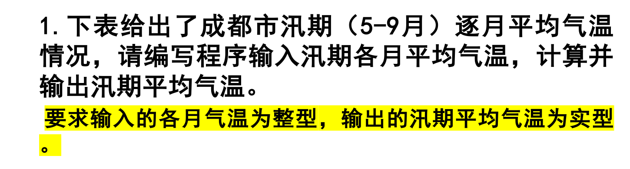
实验内容
站名 | 汛期各月平均气温（℃）
 | 5月 | 6月 | 7月 | 8月 | 9月
成都 | 25 | 28 | 29 | 30 | 26

Slide 4
实验内容
2. P74，习题2，自定义变量，写出完整程序，自己给变量赋值并运行
3. P74，习题5

Slide 5
Fortran程序设计
实验二
顺序结构

Slide 6
实验目的
掌握顺序结构的基本语法。

Slide 7
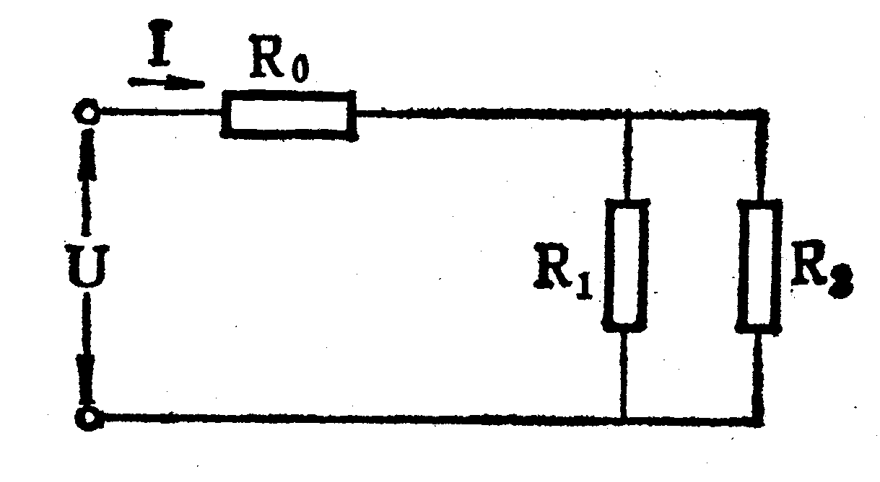
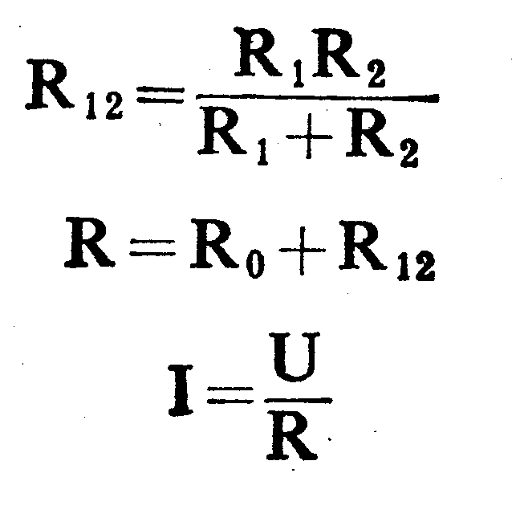
实验内容
1. 已知U=100v, R₁=20Ω，R₂=50 Ω, R₀=100 Ω 。
求等效电阻R和总电流I。

Slide 8
实验内容
2. P97，习题7

Slide 9
Fortran程序设计
实验三
选择结构

Slide 10
实验目的
掌握关系运算与逻辑运算书写及其数据使用；
掌握块IF块、CASE、逻辑IF语句；
运用选择结构解决实际问题。

Slide 11
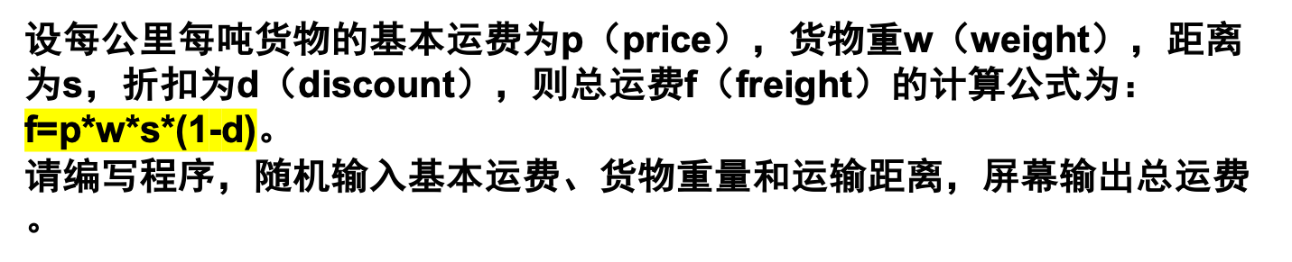
实验内容
1. 运输公司对用户计算运费。路程（s）越远，每公里运费越低。标准如下：
s<250km | 没有折扣
250 km ≤ s < 500km | 2%折扣
500 km ≤s < 1000km | 5%折扣
1000 km ≤s <2000km | 8%折扣
2000 km ≤s < 3000km | 10%折扣
3000 km ≤ s | 15%折扣

Slide 12

实验内容
2. 输入5个年份，分别判断每一个输入的年份是否是闰年，并输出结果。

Slide 13
Fortran程序设计
实验四
循环结构

Slide 14
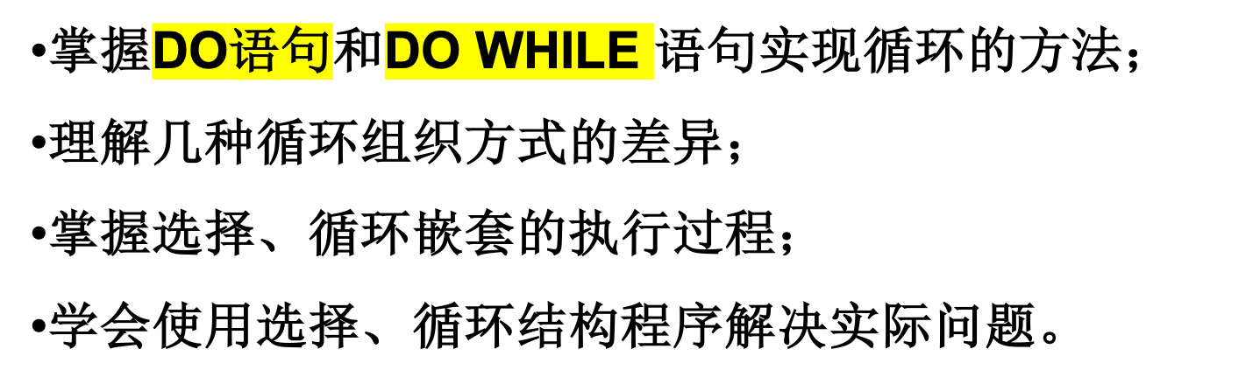
实验目的

Slide 15
实验内容
改写实验三第2题，找出公元2000年到公元3000年中的闰年并输出到屏幕上
P146 习题3，习题13
思考（不写在实验报告中）P141-146

